Slide 1
МИНИСТЕРСТВО ОБРАЗОВАНИЯ РЕСПУБЛИКИ МОРДОВИЯ
Портфолио
Панкратовой Светланы Вячеславовны
ВОСПИТАТЕЛЯ МУНИЦИПАЛЬНОГО АВТОНОМНОГО ДОШКОЛЬНОГО ОБРАЗОВАТЕЛЬНОГО УЧРЕЖДЕНИЯ
«ЦЕНТР РАЗВИТИЯ РЕБЕНКА – ДЕТСКИЙ САД №4»
ГОРОДСКОГО ОКРУГА САРАНСК

Slide 2
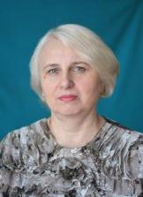
Панкратова Светлана Вячеславовна, воспитатель МАДОУ «Центр развития ребенка – детский сад №4»
Дата рождения: 07.06.1968 г.
Образование высшее, Мордовский государственный педагогический институт им. М. Е. Евсевьева, специальность «Педагогика и методика дошкольного образования», квалификация «Педагог дошкольного образования» 1997 г.;
№диплома: 0556075, 29 мая 1997г.
Стаж педагогической работы (по специальности): 37 лет
Общий трудовой стаж: 37 лет
Дата последней аттестации 22.05.2019
Приказ Министерства образования РМ № 541 от 22.05.2019г.
Наличие квалификационной категории: высшая

Slide 3
Педагогический опыт представлен на сайте
МАДОУ «Центр развития ребенка – детский сад №4» тема: «Использование мнемотаблиц в развитии ребенка дошкольника»
https://ds4sar.schoolrm.ru/

Slide 4
Участие в инновационной (экспериментальной) деятельности.

Slide 5
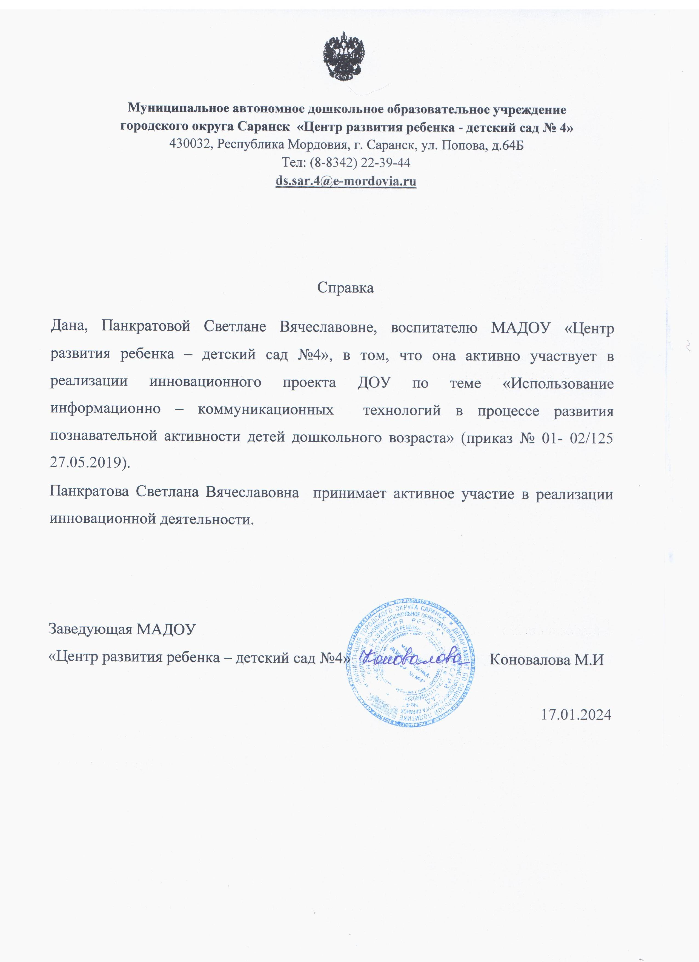
Участие в инновационной (экспериментальной) деятельности.

Slide 6
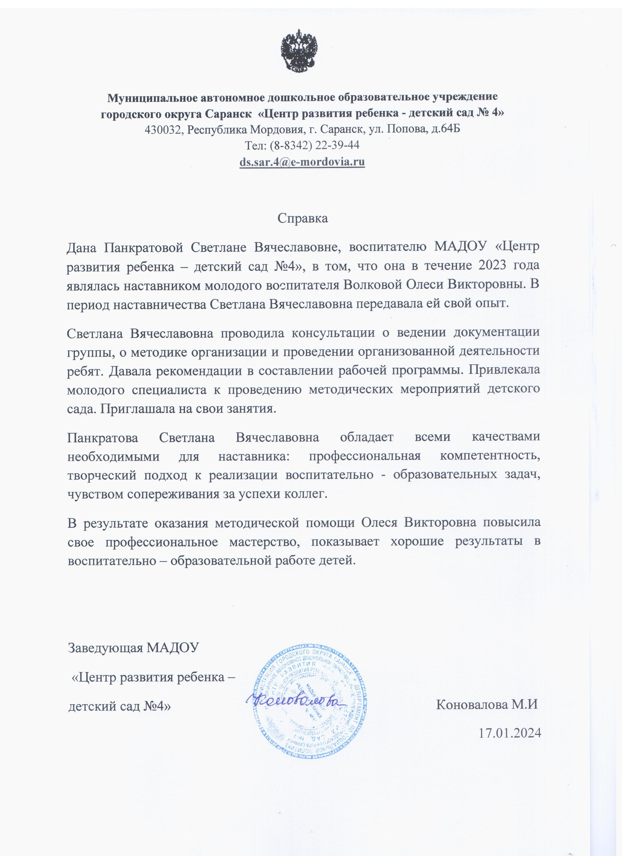
Наставничество

Slide 7
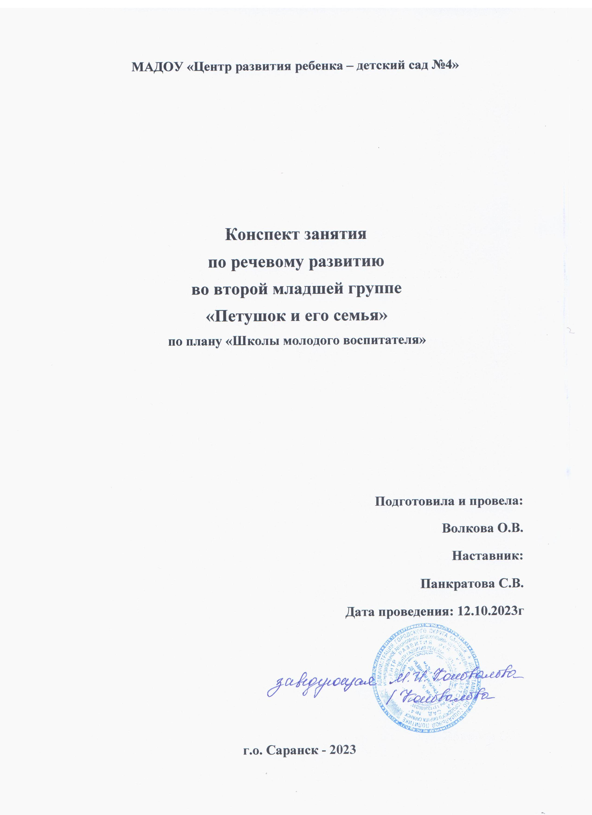
Наставничество

Slide 8
Наличие публикаций https://nsportal.ru/

Slide 9
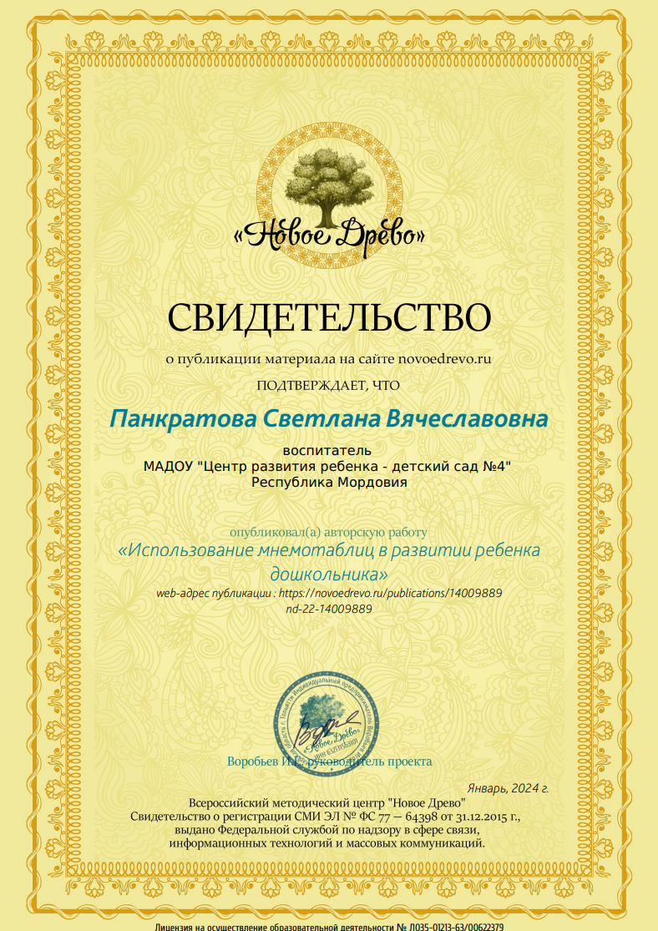
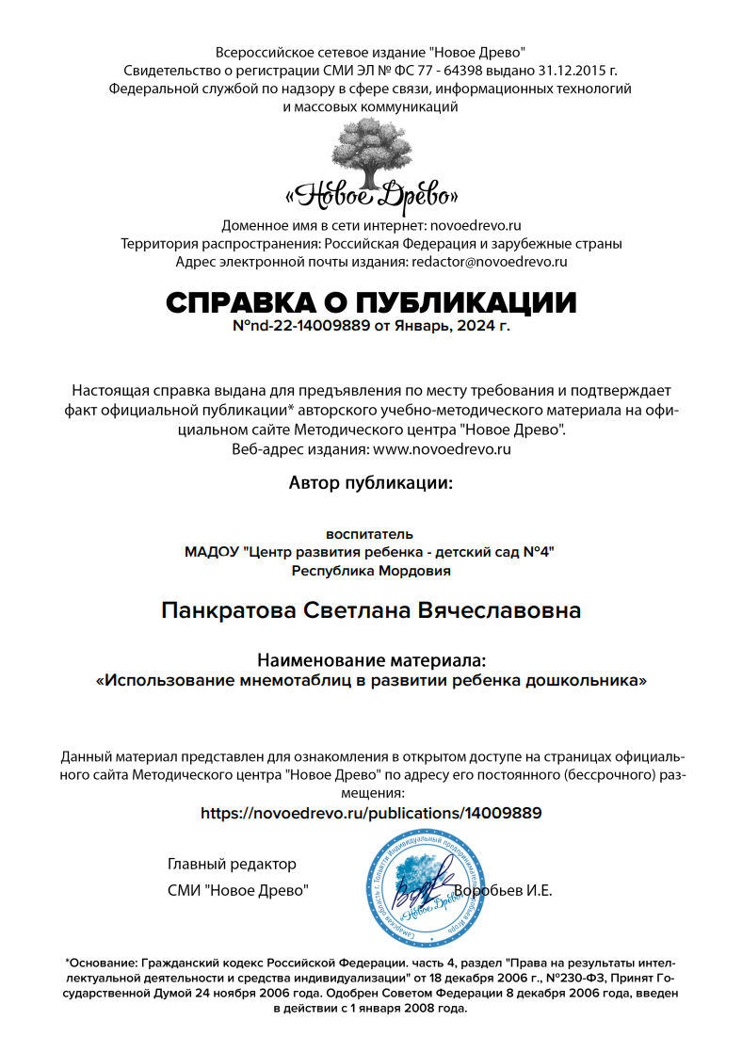
Материалы, прошедшие экспертизу на сайтах, порталах сети Интернет

Slide 10
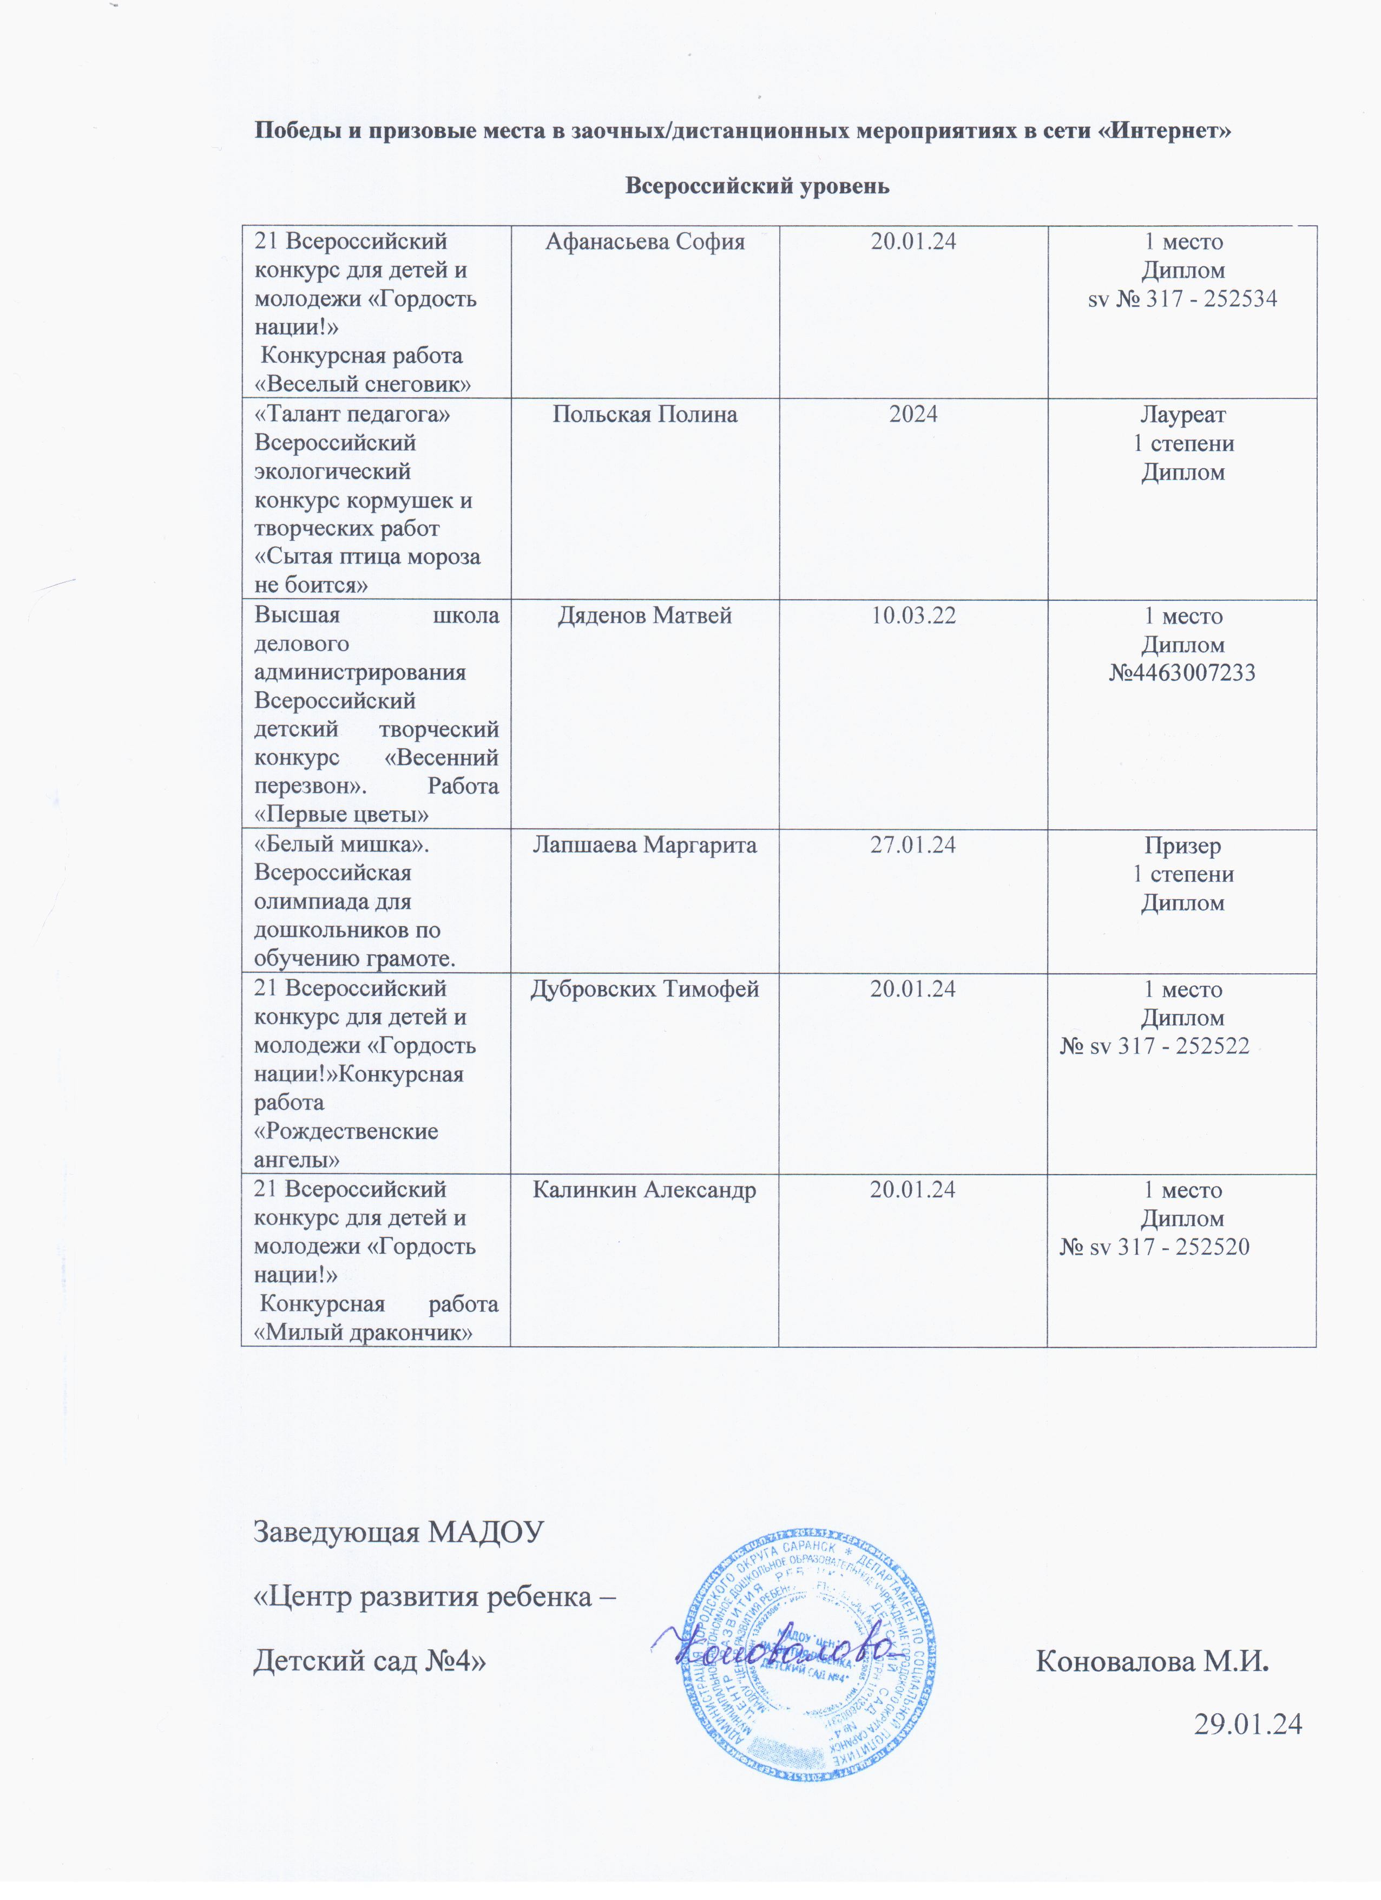
Результаты участия воспитанников в конкурсах и акциях

Slide 11
Результаты участия воспитанников в очных муниципальных мероприятиях

Slide 12
Результаты участия воспитанников в очных республиканских мероприятиях

Slide 13
Результаты участия воспитанников в очных российских мероприятиях

Slide 14
Результаты участия воспитанников в конкурсах и акциях в сети Интернет

Slide 15
Результаты участия воспитанников в конкурсах и акциях в сети Интернет

Slide 16
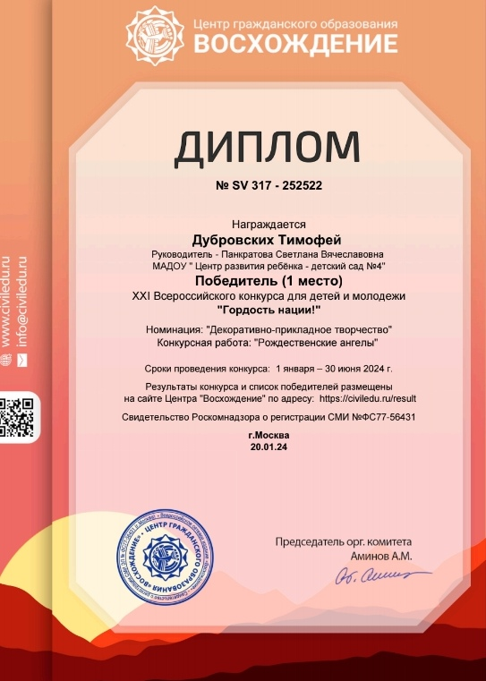
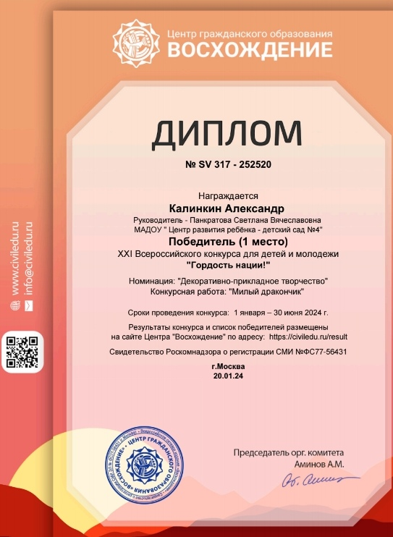
Результаты участия воспитанников в конкурсах и акциях в сети Интернет

Slide 17
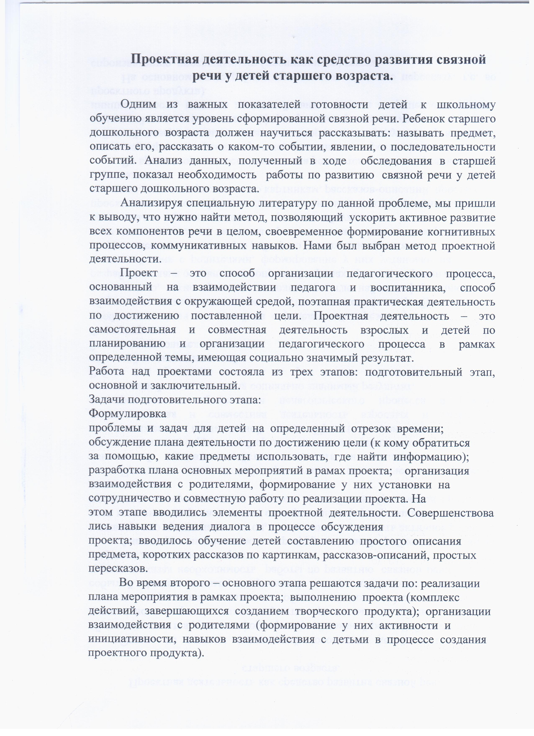
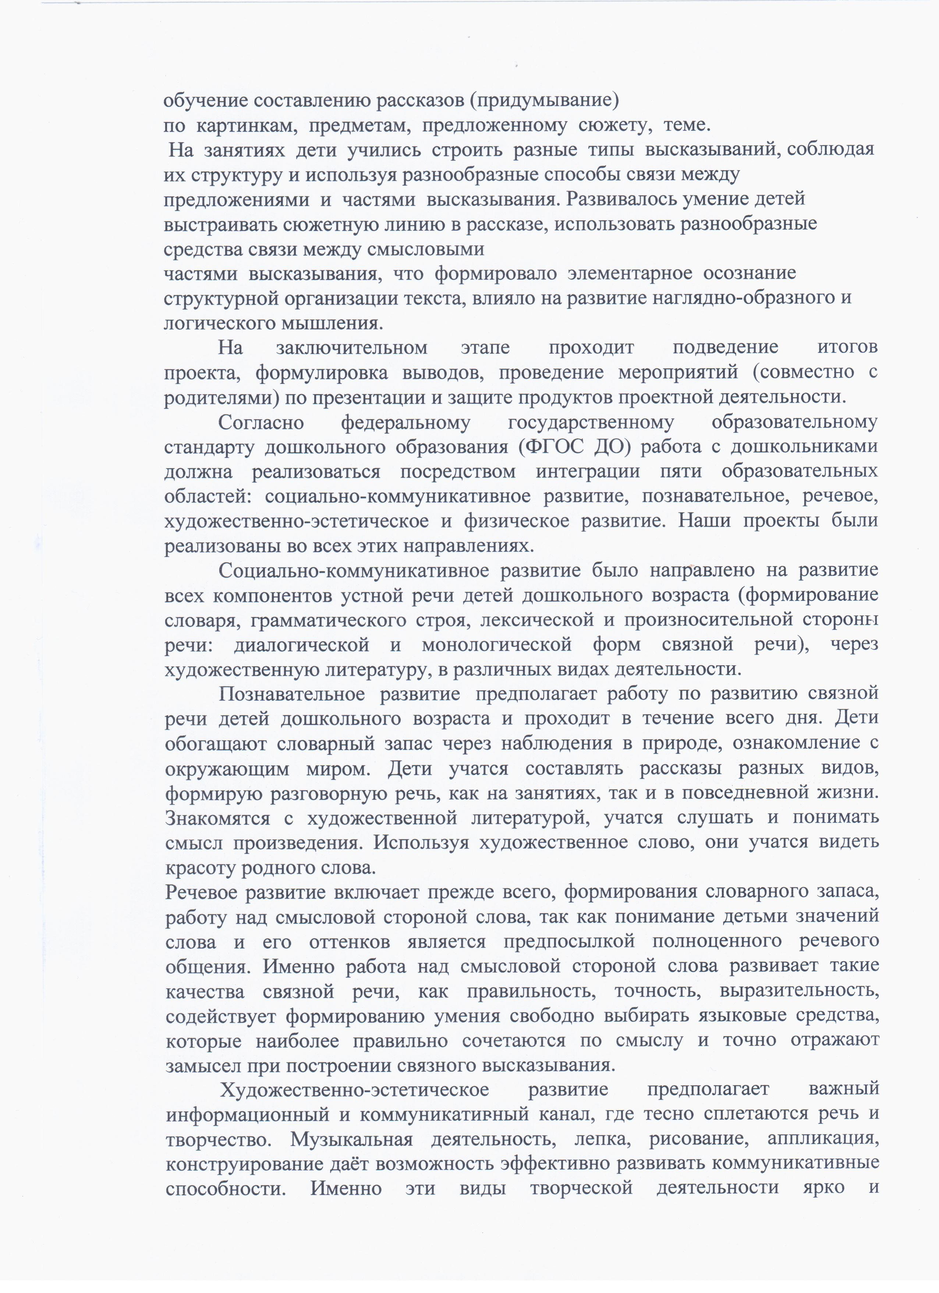
Выступления на заседаниях методических советов, научно-практических конференциях, педагогических чтениях, семинарах, секциях, форумах, радиопередачах (очно) Уровень образовательной организации

Slide 18
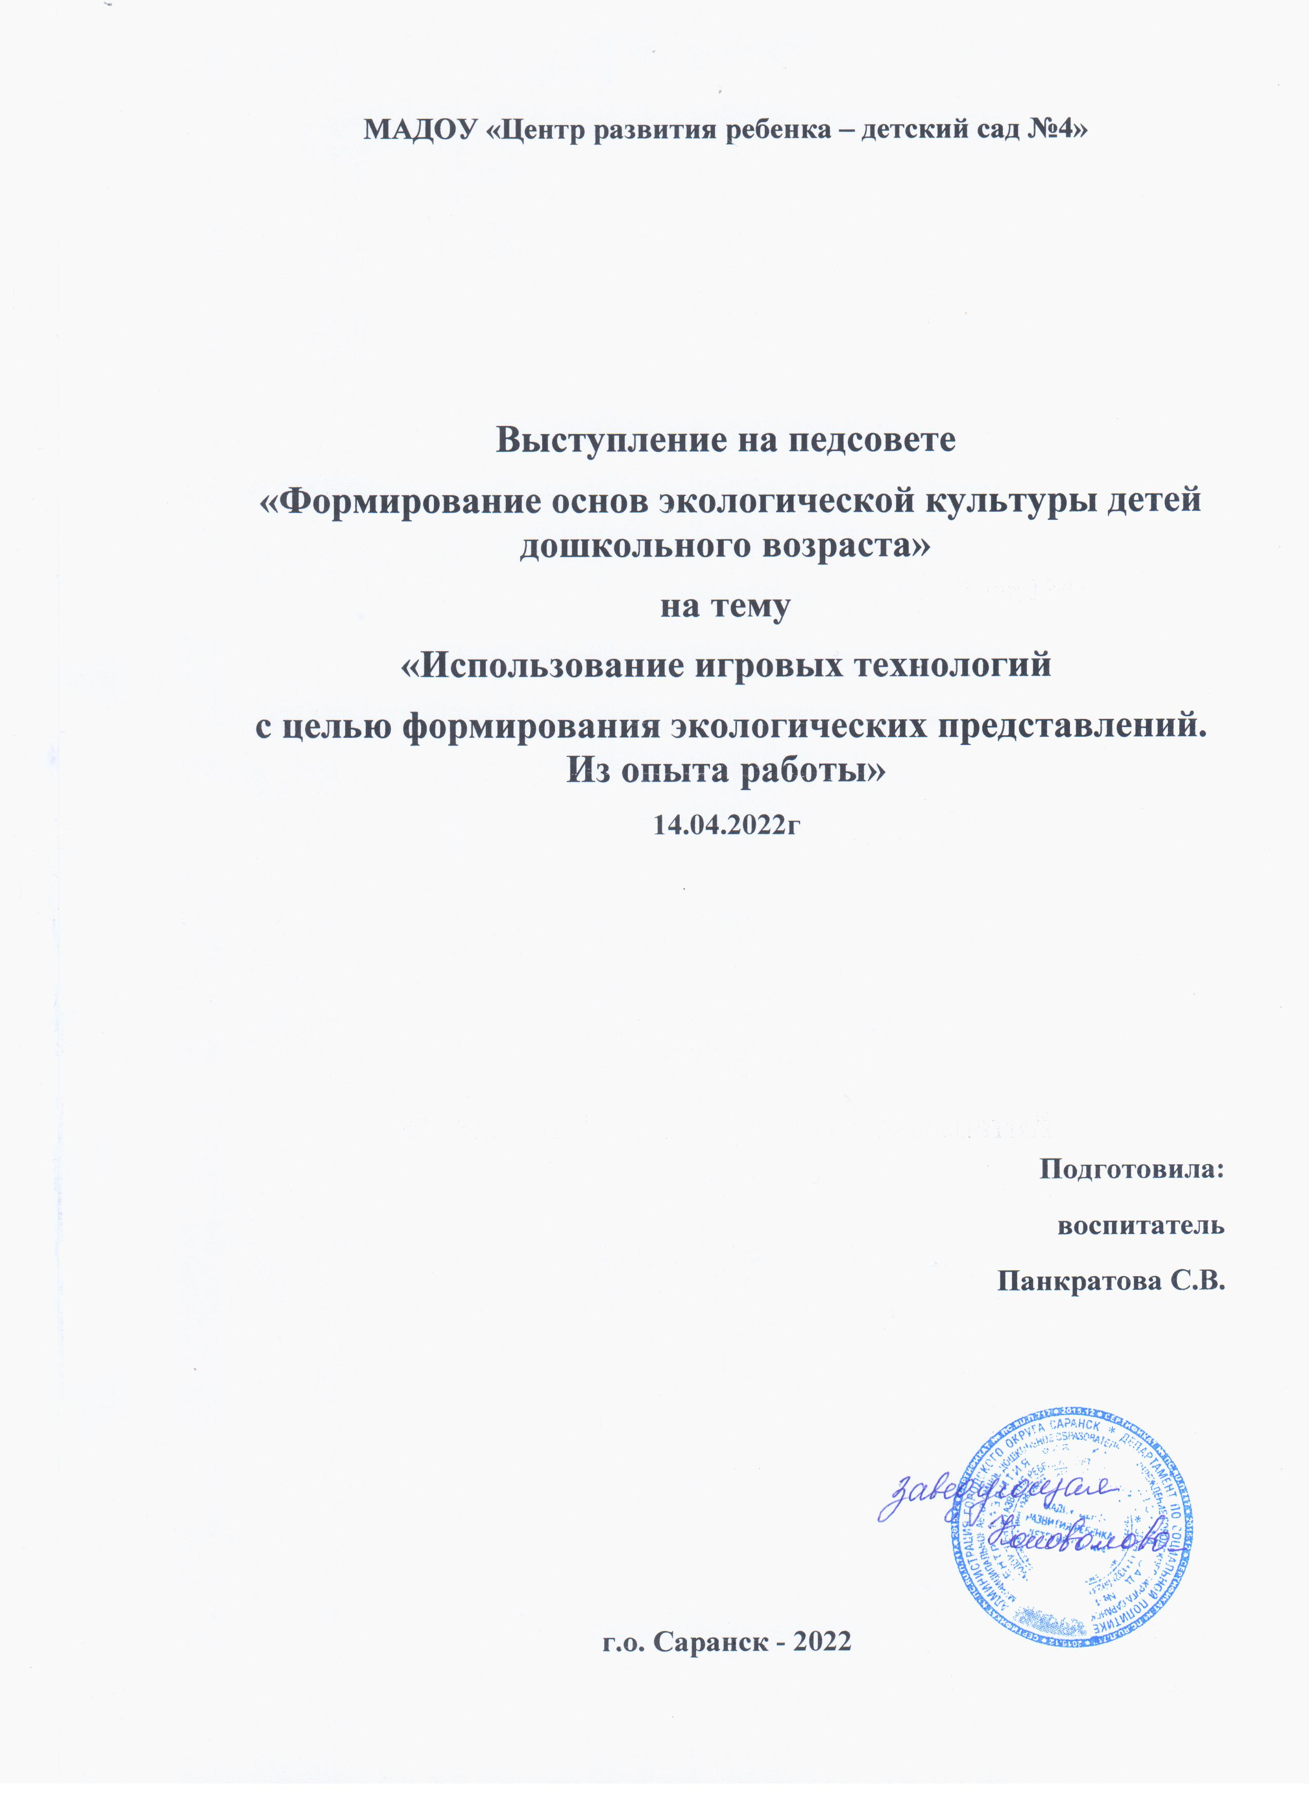
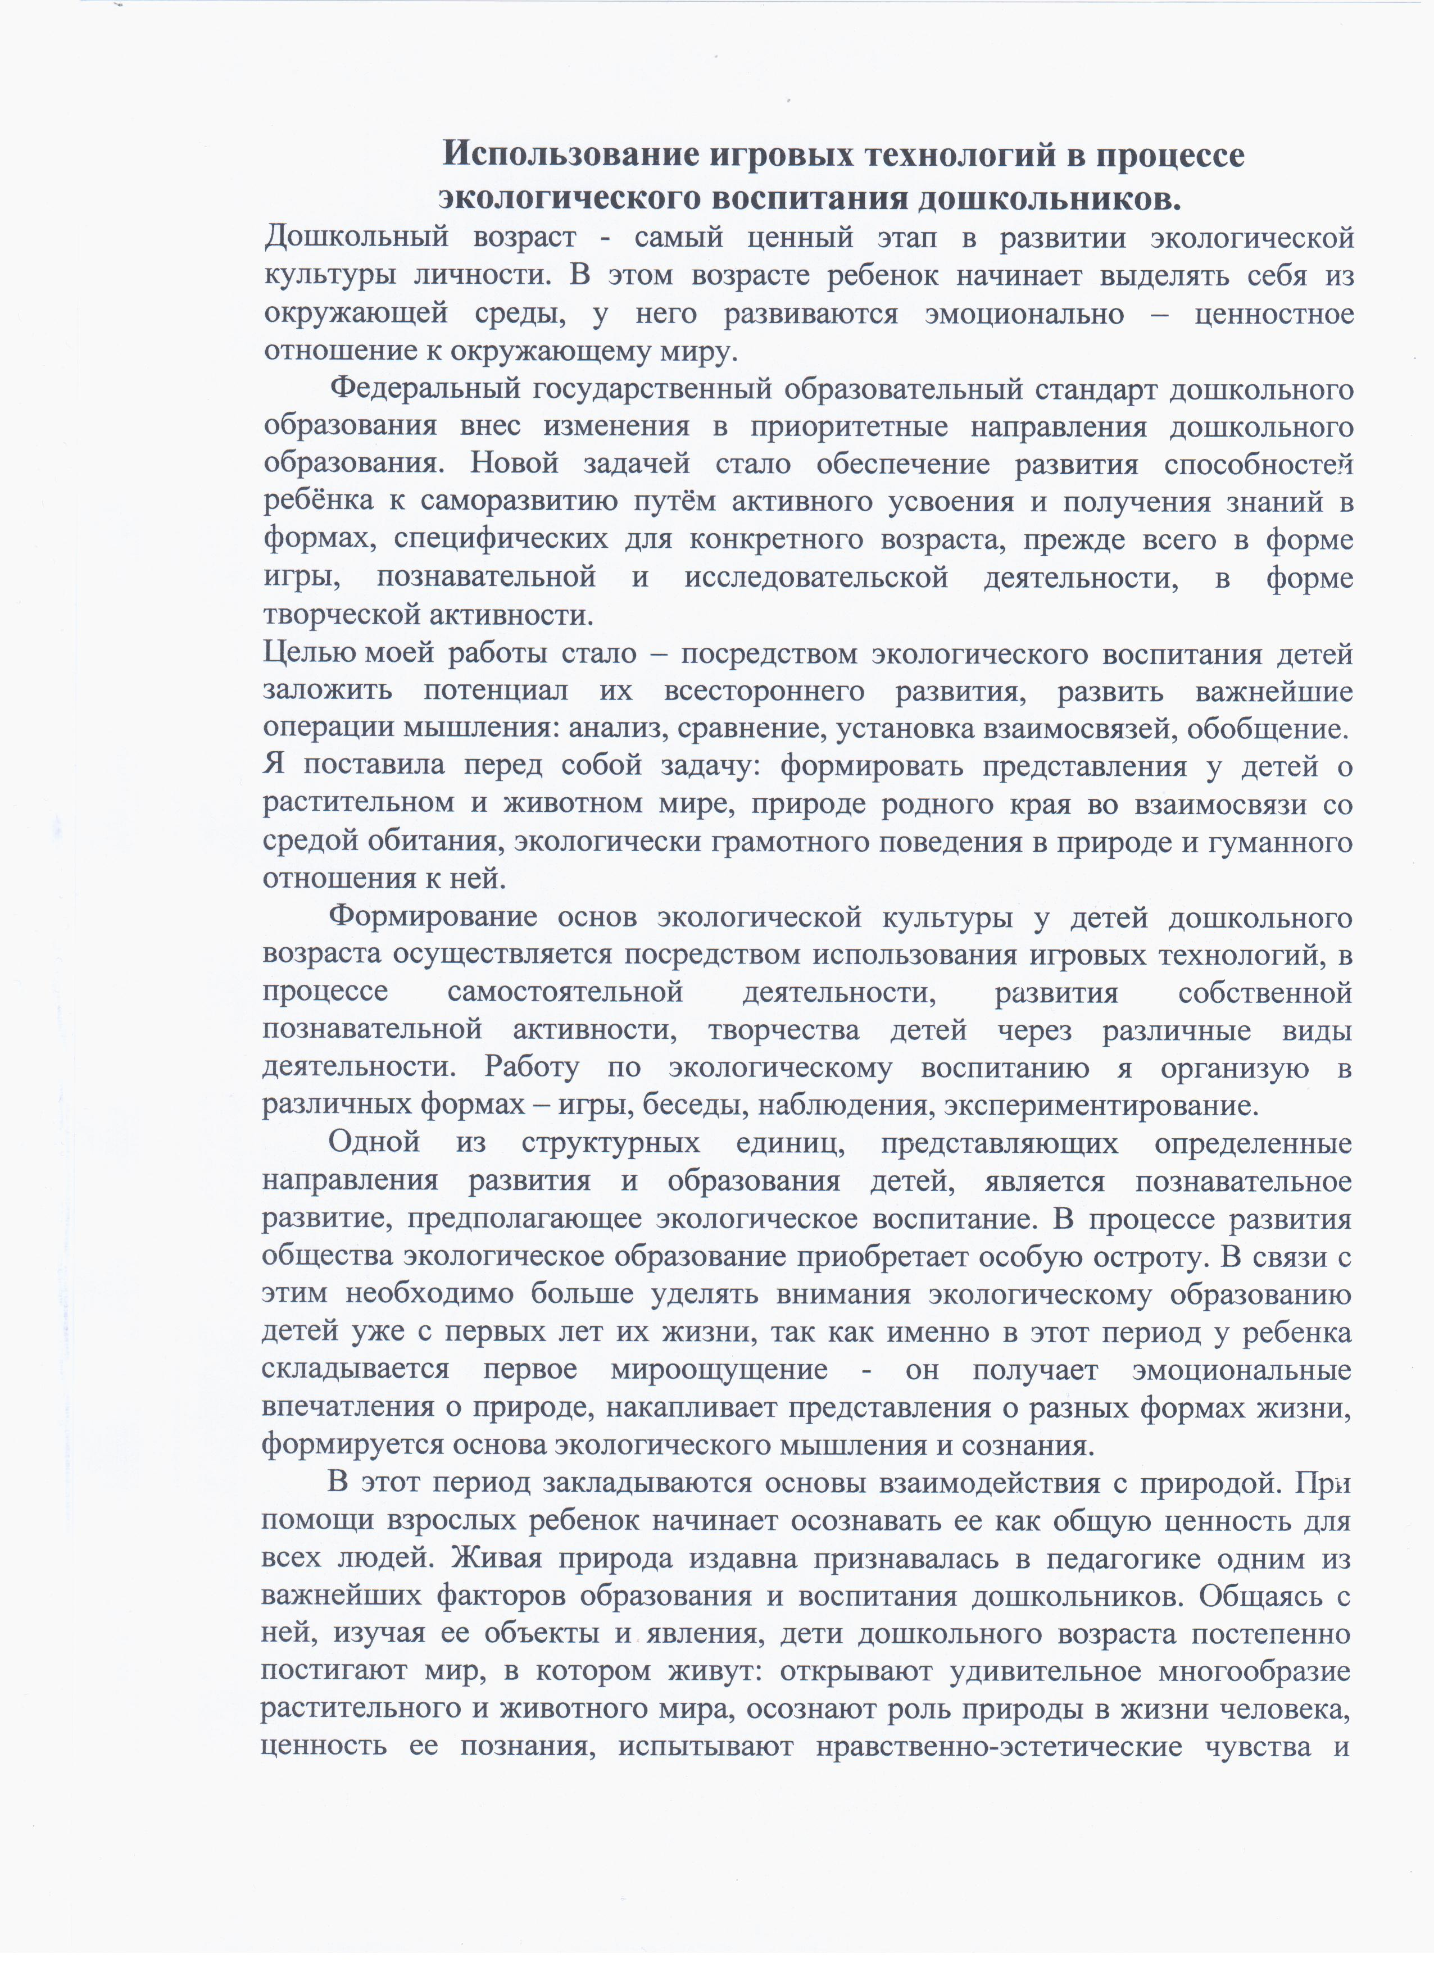
Выступления на заседаниях методических советов, научно-практических конференциях, педагогических чтениях, семинарах, секциях, форумах, радиопередачах (очно) Уровень образовательной организации

Slide 19
Выступления на заседаниях методических советов, научно-практических конференциях, педагогических чтениях, семинарах, секциях, форумах, радиопередачах (очно) Российский уровень

Slide 20
Проведение открытых занятий, мастер-классов, мероприятий

Slide 21
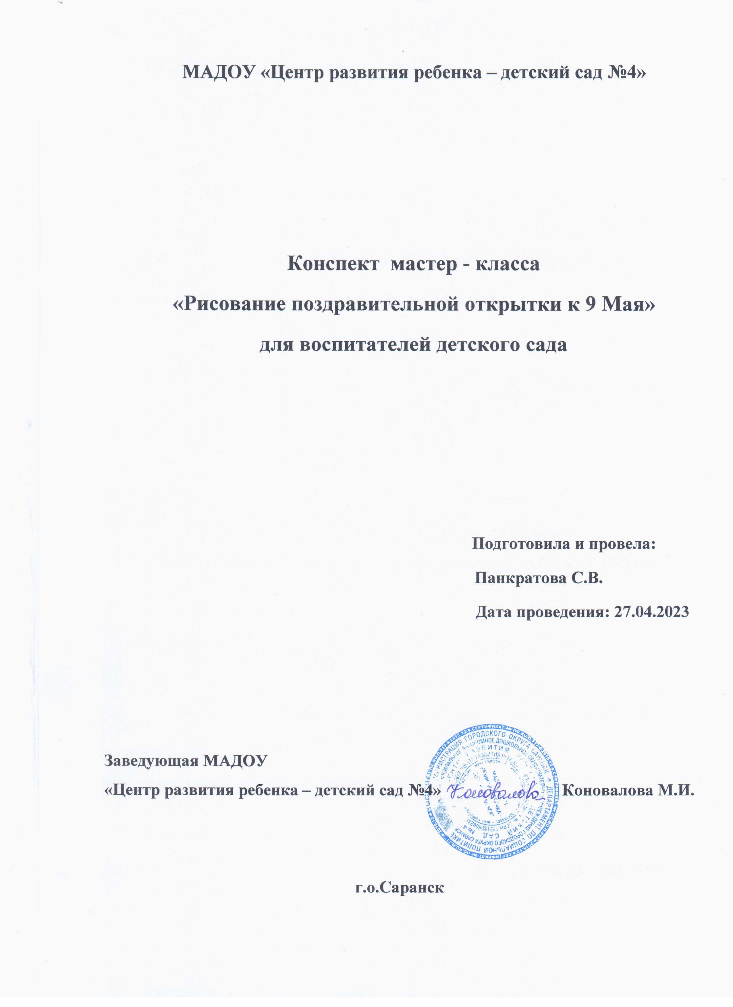
Проведение открытых занятий, мастер-классов, мероприятий Уровень образовательной организации

Slide 22
Экспертная деятельность Интернет

Slide 23
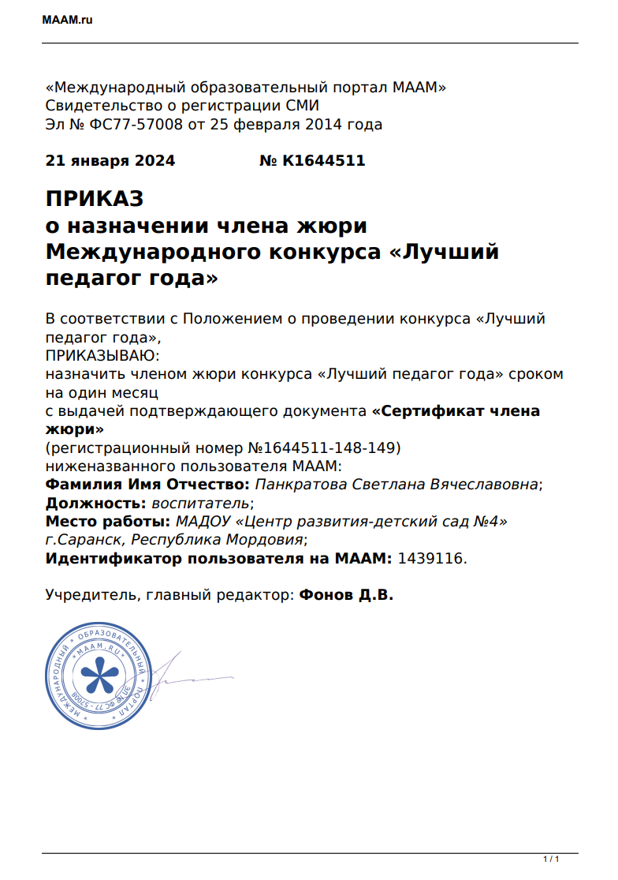
Общественно-педагогическая активность педагога: участие в комиссиях, педагогических интернет сообществах, в жюри конкурсов

Slide 24
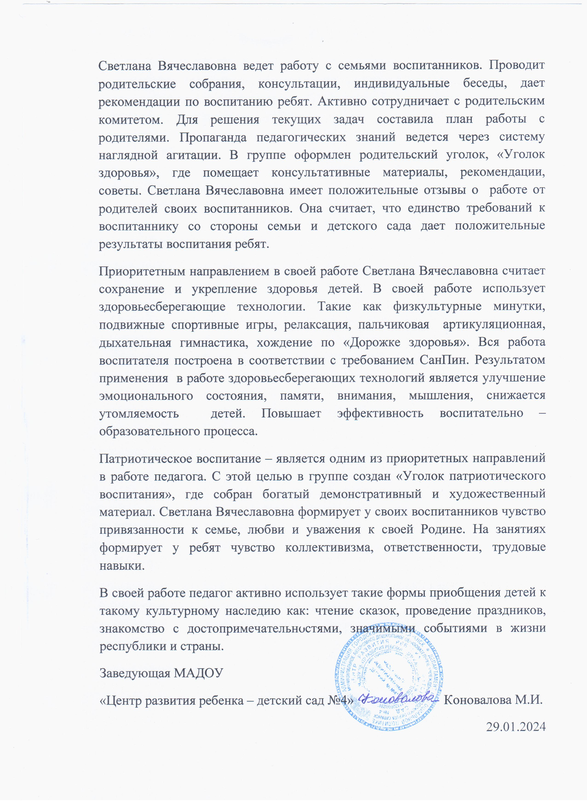
Позитивные результаты работы с воспитанниками

Slide 25
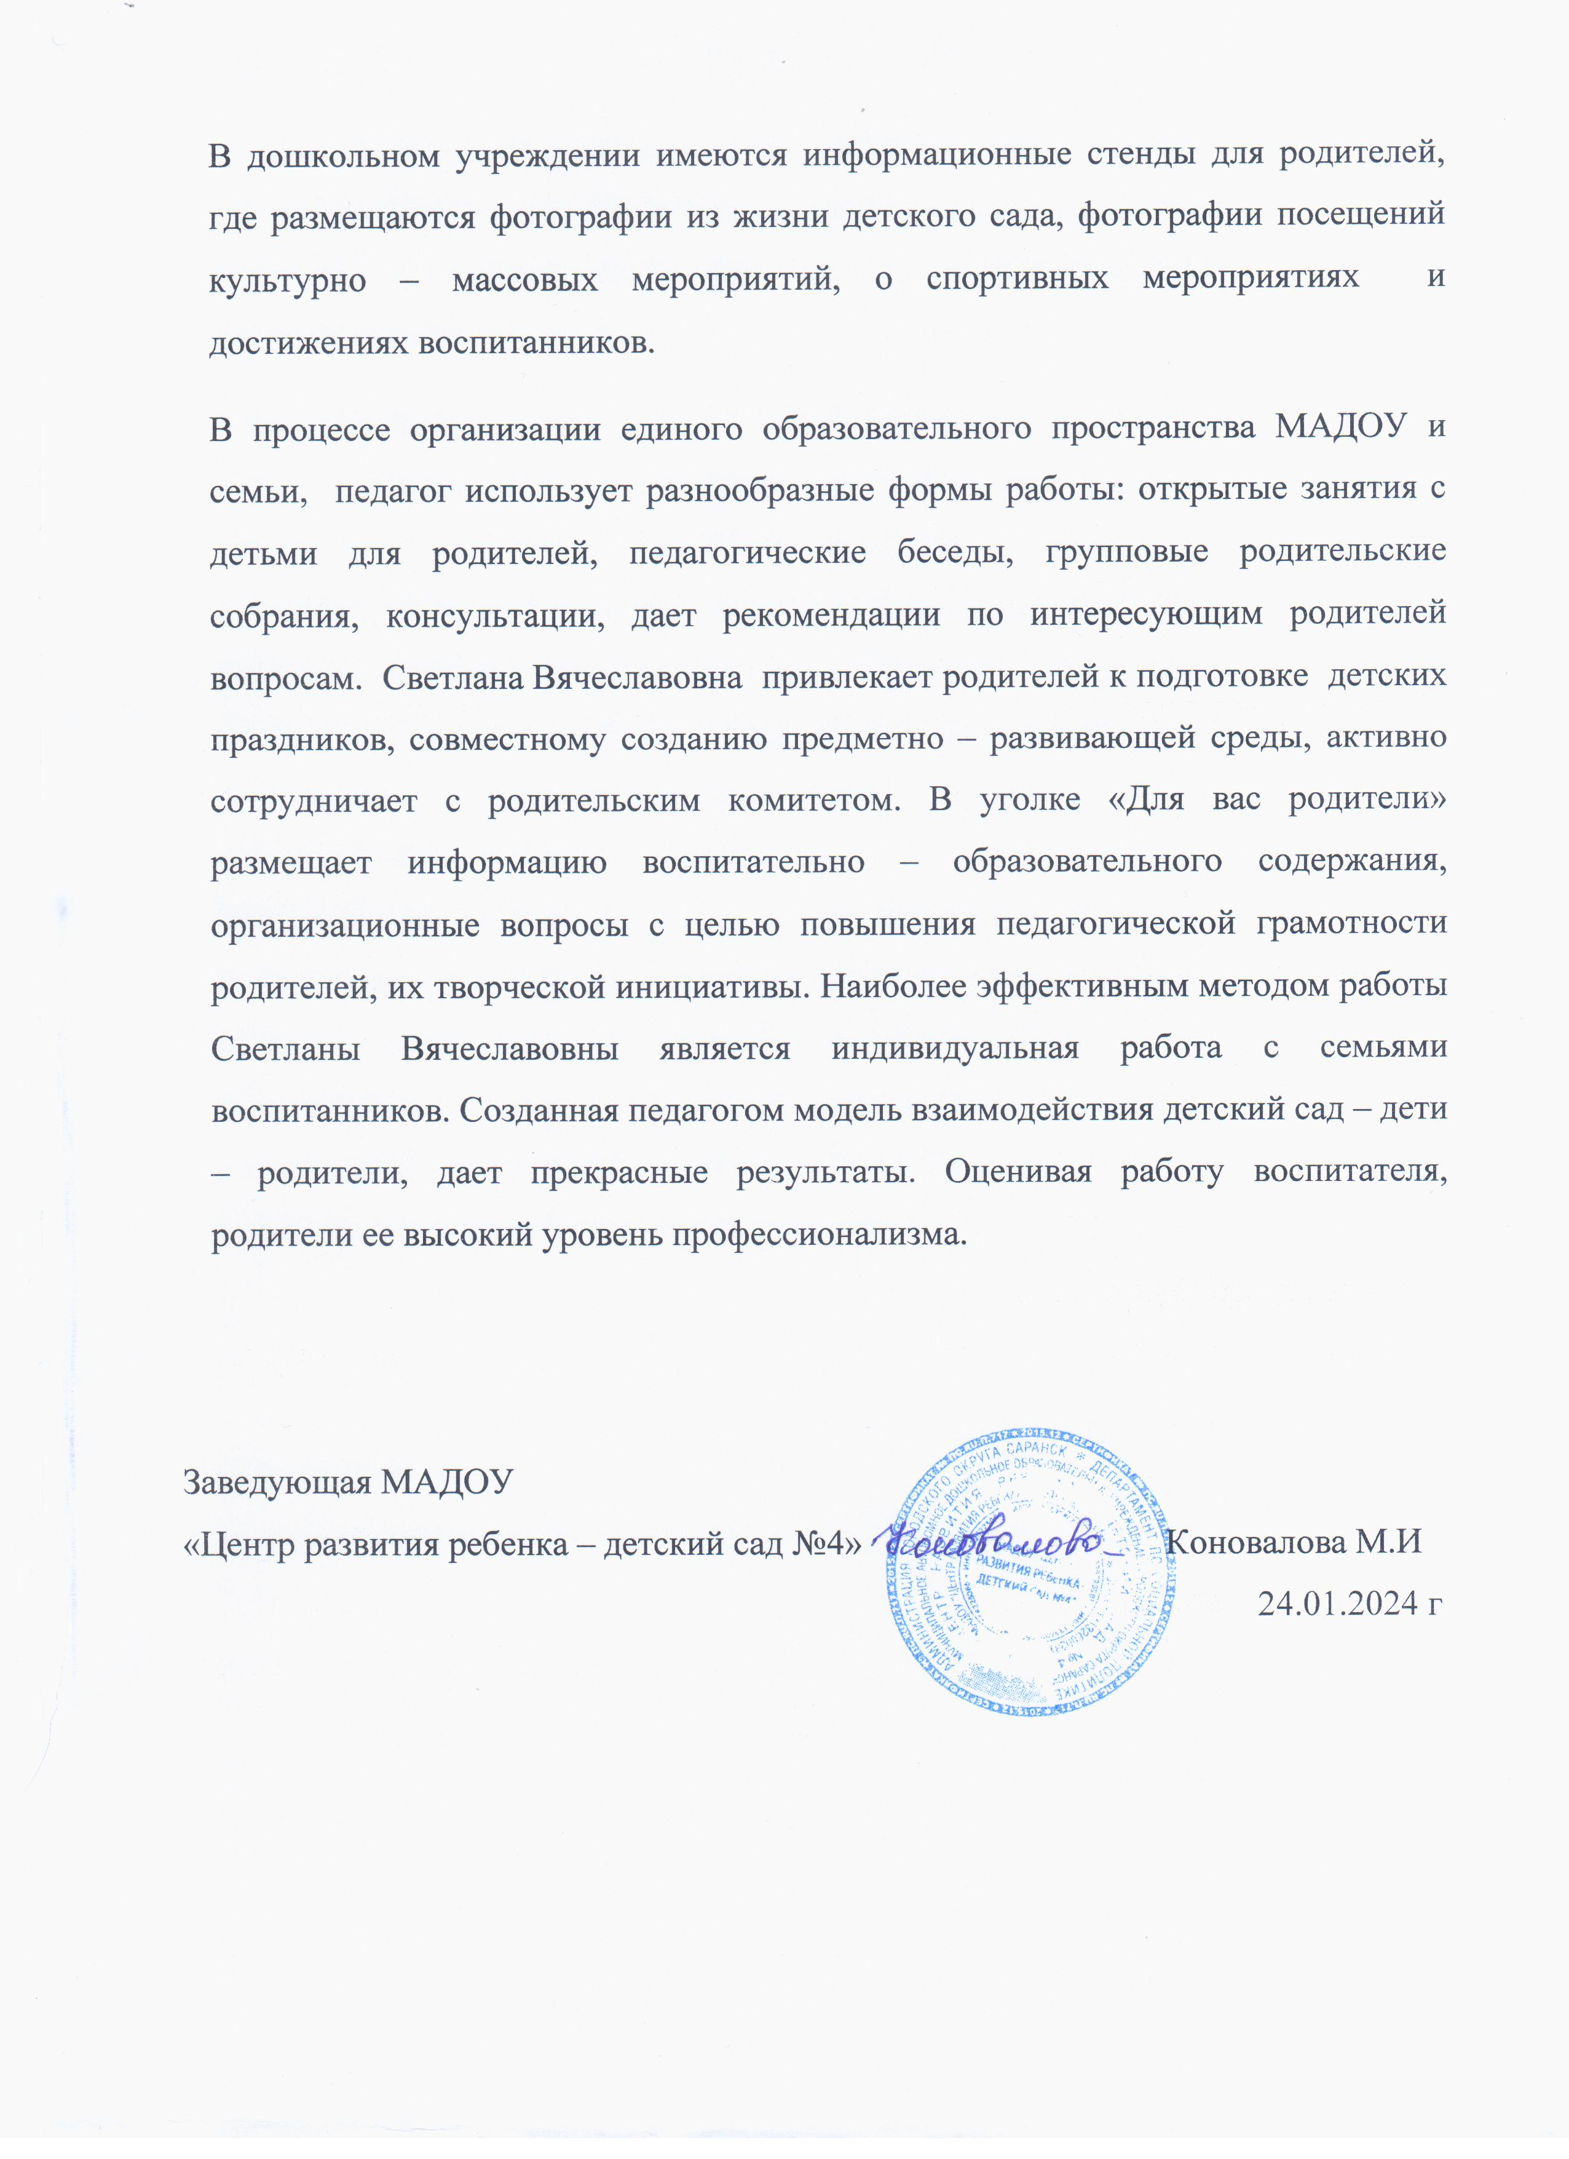
Качество взаимодействия с родителями

Slide 26
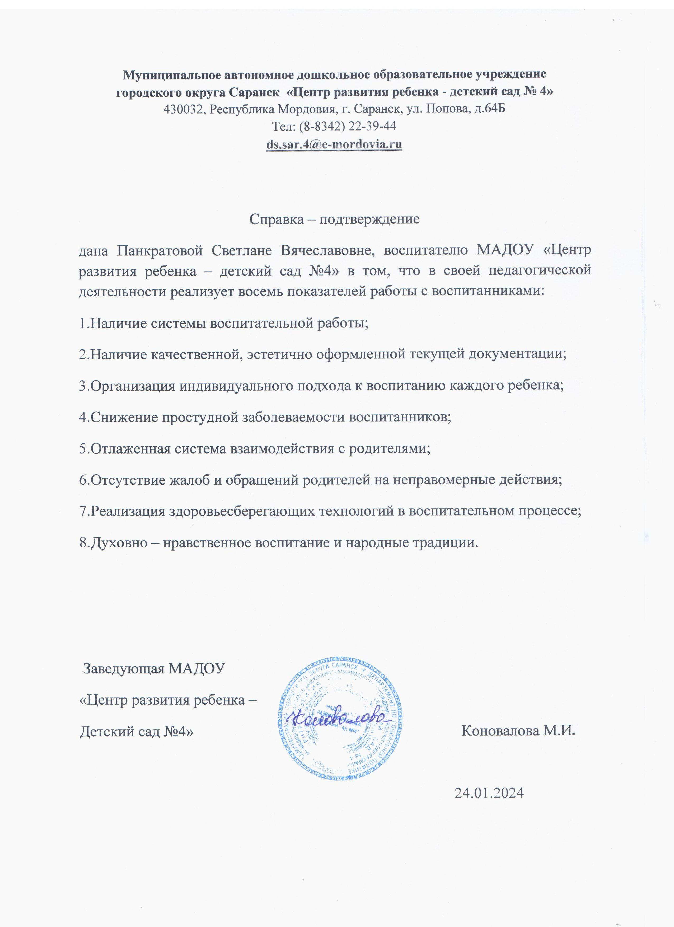
Качество взаимодействия с родителями

Slide 27
Работа с детьми из социально-неблагополучных семей

Slide 28
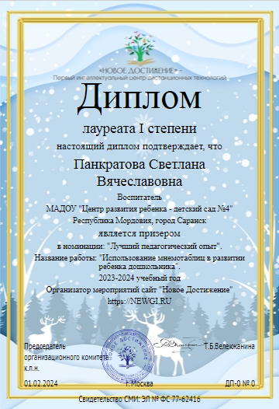
Участие педагога в профессиональных конкурсах всероссийский уровень

Slide 29
Участие педагога в профессиональных конкурсах международный уровень

Slide 30
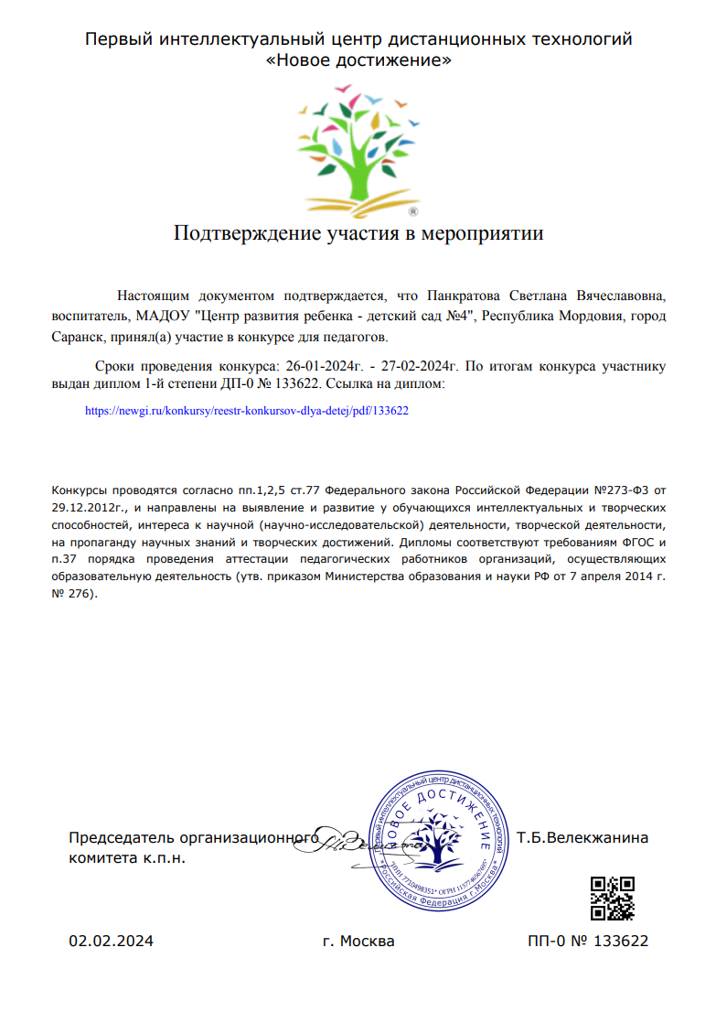
Участие педагога в профессиональных конкурсах на порталах сети Интернет

Slide 31
Награды и поощрения всероссийский уровень

Slide 32
Награды и поощрения всероссийский уровень

Slide 33
Награды и поощрения международный уровень

Slide 34
Награды и поощрения республиканского уровня

